Slide 1
회원가입
로그인
로그아웃
PW찾기

Slide 2
게스트

Slide 3
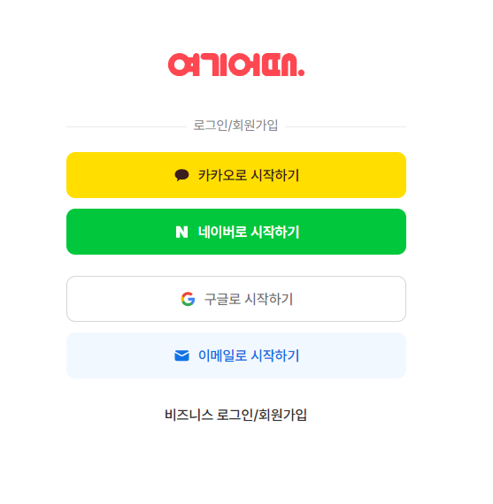
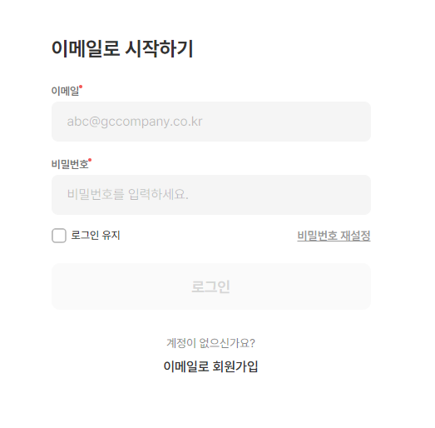
로그인/회원가입UI(여기어때) – o
login.jsp
이메일로 시작하기(여기어때) – o
guestLogin.jsp

Slide 4
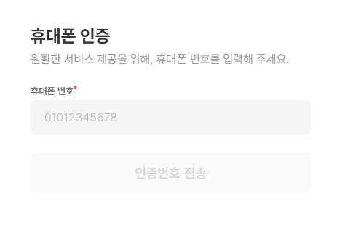
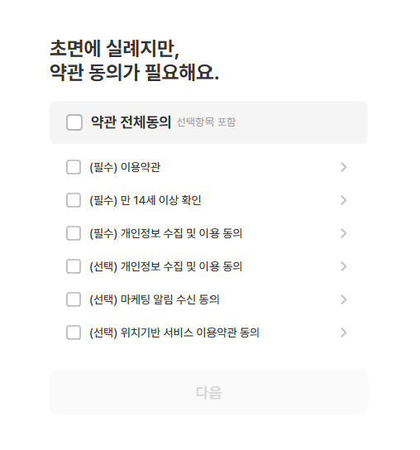
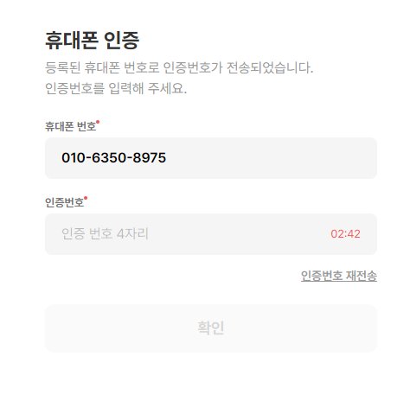
인증(휴대폰VS메일)(여기어때) – 아작스
약관동의(여기어때) – o 아작스
agree.jsp

Slide 5
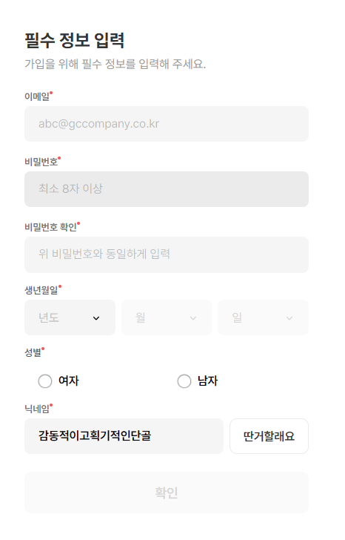
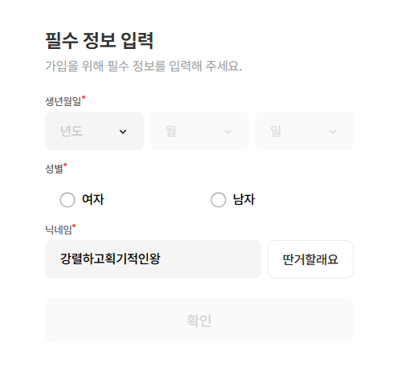
회원가입-소셜로그인X(여기어때) – 아작스 o guestSignUp.jsp
회원가입-소셜로그인o(여기어때) - 아작스

Slide 6
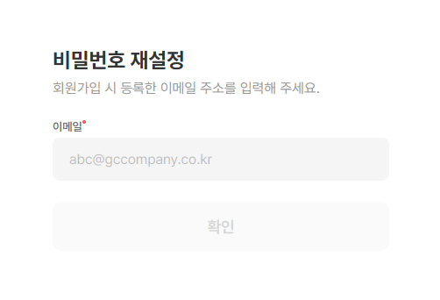
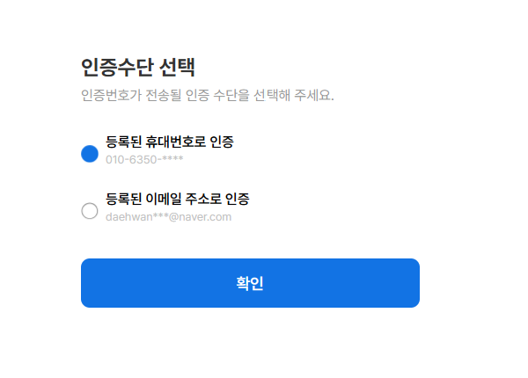
비밀번호 재설정(여기어때) – o
findPw.jsp
인증수단 선택(여기어때) - 아작스

Slide 7
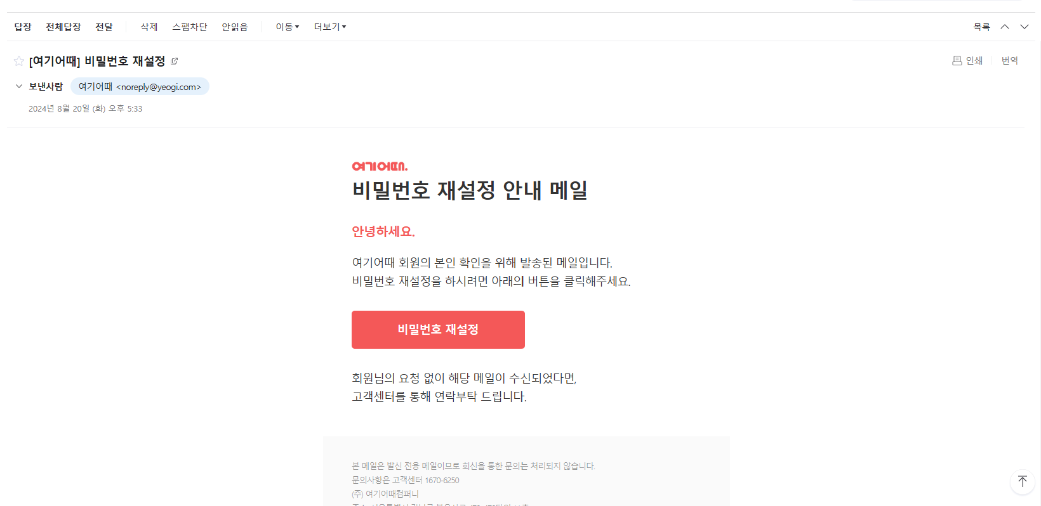
메일(여기어때)

Slide 8
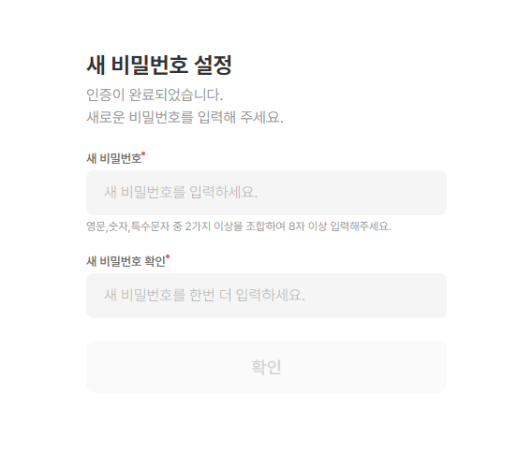
새비밀번호설정(여기어때) - 아작스

Slide 9
호스트

Slide 10
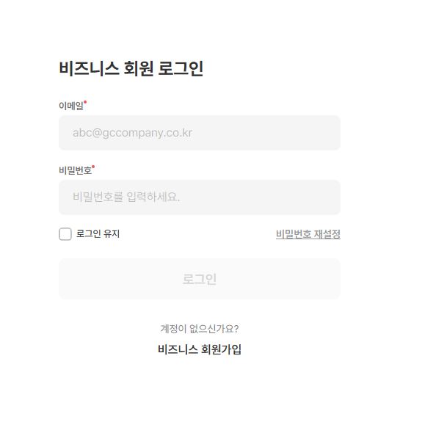
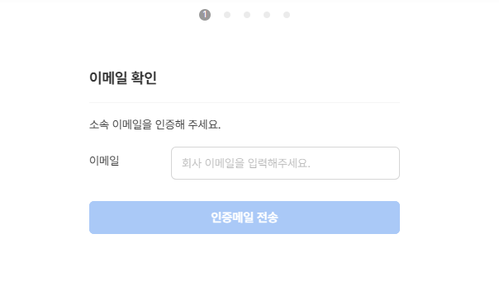
호스트 로그인(여기어때)
호스트 회원가입(여기어때)

Slide 11
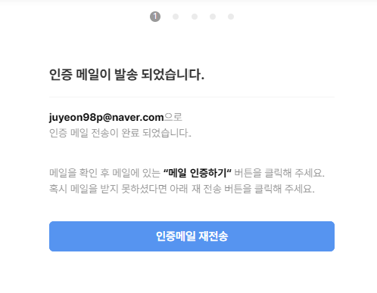
호스트 회원가입(여기어때)

